Slide 1
Тематическое моделирование
Способ построения модели коллекции текстовых документов, которая определяет, к каким темам относится каждый из документов.
Тематическая модель (topic model) для некоторого набора документов определяет:
к каким темам относится (в той или иной мере) каждый документ,
какие термы характеризуют каждую из тем.
Модель включает:
матрицу вероятностей термов по темам,
матрицу вероятностей тем по документам.

Slide 2
Тематическое моделирование
Латентное размещение Дирихле (Latent Dirichlet Allocation, LDA) – один из ведущих алгоритмов тематического моделирования.
Основная идея:
Документы из некоторого набора могут относиться к нескольким темам.
Каждой теме ставится в соответствие список слов.
Именно этот список характеризует тему.
Слова могут повторяться в разных темах.
Каждому слову в списке назначается вес (вероятность).
У одного и того же слова в разных темах могут разные веса.

Slide 3
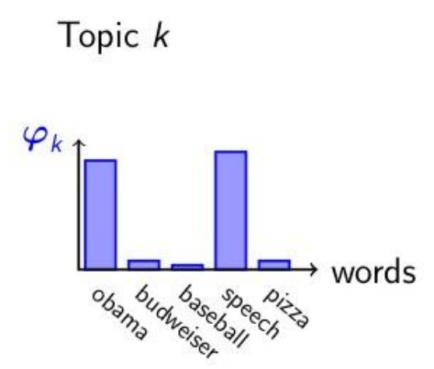
Тематическое моделирование
Тема (topic) k характеризуется 5 словами с разными весами (вероятностями) φi.

Slide 4
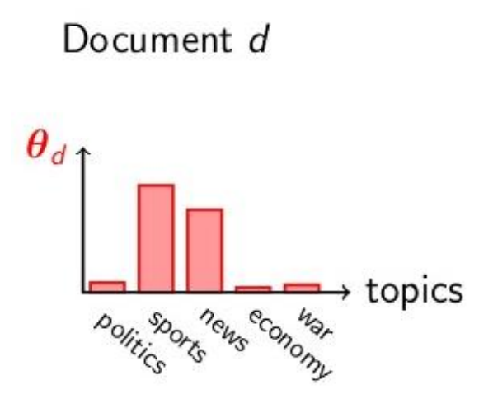
Тематическое моделирование
Документ d относится к 5 темам с разными весами (вероятностями) θdj.

Slide 5
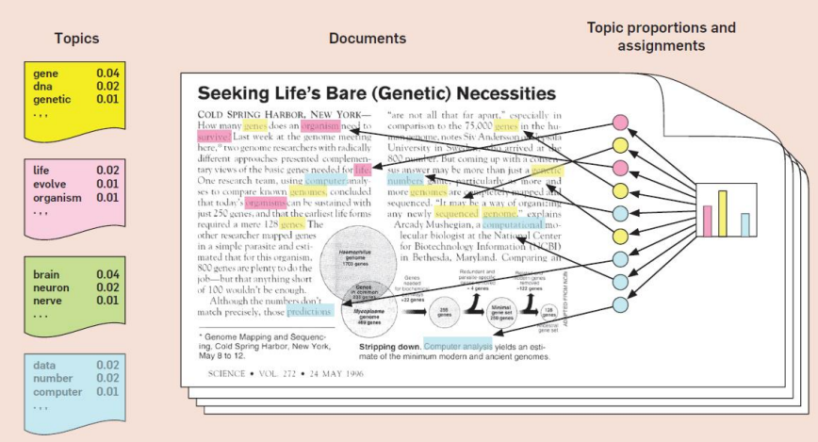
Тематическое моделирование
Метод LDA строит тематическую модель для набора документов и позволяет определить:
Какие темы в целом представлены в данном наборе документов (получаем для каждой темы характерные наборы слов и их вероятности)
К каким темам и с какой вероятностью относится каждый из документов

Slide 6
Тематическое моделирование
Пример возможного решения методом LDA
Document 1: I had a peanut butter sandwich for breakfast.
Document 2: I like to eat almonds, peanuts and walnuts.
Document 3: My neighbor got a little dog yesterday.
Document 4: Cats and dogs are mortal enemies.
Document 5: You mustn’t feed peanuts to your dog.
Возможен следующий результат:
Topic 1: 30% peanuts, 15% almonds, 10% breakfast… (можно назвать тему «Еда»)
Topic 2: 20% dogs, 10% cats, 5% peanuts… (можно назвать тему «Домашние животные»)
Documents 1 and 2: 100% Topic 1
Documents 3 and 4: 100% Topic 2
Document 5: 70% Topic 1, 30% Topic 2

